Slide 1
إدارة و ضبط السلوك المشكل management and modification of troubled behaviour
إدارة و ضبط السلوك
Behaviour management and modification
المحاضرة – 6- و -7-

Slide 2
نشاط -1- activity -1-
مثال مكتوب في ملف سعيد بأن سعيد هو طفل عمره 13 سنة دوما ما يقاطع زملائه عند اجابتهم على أسئلة المعلمة.
كيف تتعاملي مع سعيد ؟
برأيك هل يسمى هذا إدارة أو ضبط سلوك ؟

Slide 3
الفرق بين إدارة و ضبط الصف difference between behaviour management and regulation
ضبط السلوك
إدارة السلوك
تعديل السلوك غير المرغوب بعد أن يظهر
التحكم بالسلوك غير المرغوب قبل أن يظهر

Slide 4
الاستراتيجيات الوقائية Preventative strategies
دراسة Myles & Simpson (1994)
اتضح من هذه الدراسة أن بناء علاقة ايجابية مع الطلاب و الأحداث يساعد على التقليل من السلوكيات العدوانية و العنيفة و هذه العلاقة الايجابية تتضح من المواقف التي تدل على الاهتمام و الرعاية و تعليمهم المنهارات التي تساعدهم على التغلب على مواقف الاحباط و مواجهة

Slide 5
الاستراتيجيات الوقائية Preventative strategies
الخطيب (1995) اقترح نقاط لتعليم الأطفال سلوكيات اجتماعية مقبولة لمواجهة المواقف المحبطة
تقديم التعليمات و التدريبات و التوجيهات لتعليم الطفل التفاعل الاجتماعي
النمذجة (Modeling ) تعرف الطفل بالسلوكات المرغوبة
لعب الادوار يعطي الطفل فرصة من تقليد و تعلم السلوك المرغوب
التغذية الراجعة حيث يقدمها المعلم للطالب من اجل تحسين أدائه و يشجعه على الاستمرار بالسلوك المرغوب

Slide 6
الاستراتيجيات الوقائية Preventative strategies
تنظيم البيئة الصفية :
الذي يقلل من المشتتات الخارجية
تقلل من الاحتكاك بين الطلبة
يزيد من تركيزهم على المهمات التعليمية
وضع القوانين الصفية :
المصاغة بلغة ايجابية
المصاغة بلغة سهلة و مباشرة
ان تكون مختصرة ( بين 4-6) قوانين
ان يحتوي كل قانون على امر واحد

Slide 7
الاستراتيجيات الوقائية Preventative strategies
ادارة الأعمال المقعدية:
الصفوف
المجموعات
الاقران

Slide 8
ماهي أفضل طريقة لإدارة الأعمال المقعدية؟ what is the best method to manage seated activities ?
الجلوس في صفوف كان أكثر فاعلية لذوي اضطرابات الانتباه (Hastings and Schweiso, 1995).
السلوك المرغوب تضاعف عندما تم تغيير طريقة جلوس الأطفال من المجموعات للصفوف. نسبة الفوضى كان ثلاث مرات أكثر في حالة جلوس الأطفال ضمن مجموعات (Wheldal & Lam,1987)
طريقة الدائرة لها تأثير ايجابي على اصدار الاستجابات المرغوبة ، طريقة المجموعات لها أيضاً تأثير ايجابي على الاستجابات المرغوبة و السلوكات المرغوبة بينما العكس ظهر في طريقة الصفوف (Rosenfield, Lambert,Black, 1985)

Slide 9
العلاقات الايجابية بين المعلمين و المتعلمين positive relationships between teachers and learners
Marzano (2003) بفحص 100 دراسة اكتشف ان ادارة الصف الأفضل ترجع للعلاقات الإيجابية بين المعلم و الطالب.
هذه العلاقات الإيجابية راجعه بالدرجة الأولى لمعلم قائد و متحكم من خلال :
إيجاد قوانين الفصل أو تحديد التوقعات والنتائج المترتبة:
استخدام التلميحات للتذكير بالقوانين
استخدام اللغة اللفظية او الجسدية للتنبيه بالسلوكات غير المرغوبة
ايجاد نظام لتحميل المجموعة النتائج عند الإخلال بالتوقعات.
ايجاد نظام لتعزيز السلوك المرغوب
تعاون مع الأسره لأستمرارية هذه التوقعات و النتائج.

Slide 10
العلاقات الايجابية بين المعلمين و المتعلمين positive relationships between teachers and learners
2. تحديد اهداف تعليمية واضحة :
صياغة و تقديم أهداف تعليمية واضحة.
تقديم تغذية راجعه مستمرة حول هذه الأهداف.
مراجعة الأهداف بإستمرار.
تقديم تغذية راجعه نهائية حول هذه الأهداف.

Slide 11
العلاقات الايجابية بين المعلمين و المتعلمين positive relationships between teachers and learners
3. إظهار السلوك التوكيدي (Assertive behaviour )
استخدم لغة جسد توكيدية (المسافة المناسبة، طريقة الوقوف ، تعبيرات الوجه).
استخدم طبقة الصوت واللهجة المناسبة و راعي عدم ظهور الانفعالات على الوجه أو الصوت.
استمر حتى يُظهر الطالب السلوك المرغوب (لاتتنازل أو تتجاهل السلوك المرغوب).
اتح الفرصة للطالب بتبرير أو شرح موقفه.

Slide 12
العلاقات الايجابية بين المعلمين و المتعلمين positive relationships between teachers and learners
العلاقة الايجابية بين المعلم و المتعلم قد تكون نتاج الشراكة الملائمة بين المتعلم و المعلم من خلال :
وفر اهداف تعليمية مرنة من خلال أتاحة الفرصة للمتعلمين بوضع أهداف التعليم وخاصة في بداية الوحدة .
إظهار الاهتمام الشخصي بالمتعلمين:
تكلم مع الطلبة عن اهتماماتهم داخل و خارج الفصل.
استقبل الطلبة عند باب الفصل ، قمت بتحيتهم و مناداتهم باسمائهم.

Slide 13
العلاقات الايجابية بين المعلمين و المتعلمين positive relationships between teachers and learners
عزز وشجع الطلبة على انجازاتهم الأكاديمية وغير الأكاديمية.
تحدث و علق على مناسبات مهمة في حياة الطلبة.
استهدف كل يوم مجموعة من الطلبة اثناء الفسحة و تحدث معهم عن موضوعات مختلفة.

Slide 14
العلاقات الايجابية بين المعلمين و المتعلمين positive relationships between teachers and learners
3. تفاعل ايجابيا مع الطلبة في الفصل من خلال :
انظر في اعين كل الطلبة.
شجع كل الطلبة على الاستجابة على الأسئلة.
أرجع الأفكار للطلبة أثناء التعليق عليها.
تجول داخل الفصل و كن قريب من كل طالب في أوقات مختلفة من الدرس.
اتح الوقت الكافي لكل طالب بالاستجابة على السؤال بغض النظر عن توقعاتك و خبراتك بالطلبة.

Slide 15
العلاقات الايجابية بين المعلمين و المتعلمين positive relationships between teachers and learners
العلاقات الإيجابية بين المعلم و المتعلم ترجع أيضاً لوعي المعلم بإحتياجات االمتعلمين من خلال :
الطالب المنسحب خوفا من الفشل أو العلاقات الاجتماعية :
قم بتشجيع نجاحاته الصغيره.
وفر له بيئة آمنه.
قلل و راعي النقد الموجه له.
الطالب العدواني وقد يكون عنيف، متحدي، غير واضح:
استخدم التعاقد السلوكي و النتائج الفورية.
لاتنسى انك تتعامل مع أطفال يعبرون عن خوفهم او المهم.

Slide 16
العلاقات الايجابية بين المعلمين و المتعلمين positive relationships between teachers and learners
3. الطالب ذو مشكلات الانتباه و قد يكون لديه فرط حركة أو تشتت انتباه:
التعاقد السلوكي.
تعليمهم مهارات التفكير و التعلم والانتباه.
جزأ المهاره التعليمية.
عزز نجاحاته.
ضعه في مجموعات التعلم بالأقران.

Slide 17
العلاقات الايجابية بين المعلمين و المتعلمين positive relationships between teachers and learners
4. الطالب المثالي يجد نفسه مدفوعاً لتحقيق أهداف غير ممكن تحقيقها :
تشجيعه على تقبل الخطأ.
مساعدته لوضع أهداف معقوله.
أعطاءهم الفرصة لتعليم أقرانهم
5- الطالب ذو المشكلات الاجتماعية ، يُصدر سلوكيات اجتماعية غير مرغوبة و لايمكنه تكوين أو المحافظة على الأصدقاء:
مساعدته للتمييز بين السلوكيات الاجتماعية المرغوبة و غير المرغوبة.
ارشاده للتغلب على مشكلاته الاجتماعية.
تدريسه المهارات الاجتماعية.

Slide 18
نشاط -2- Activity -2-
برأيك أي المعلمين أنا ؟
برأيك أي المعلمين أنت ؟
ماهي فلسفتك في بناء العلاقات الاجتماعية مع الطلاب؟

Slide 19
التفاعل اللفظي داخل الصف الدراسي verbal interaction in the classroom
التفاعل اللفظي الصفي:
الكلام غير المباشر:
تقبل المشاعر ثم توجيهها
تقبل الأفكار وتشجيعها
طرح الأسئلة محدودة الإجابة ، و الاسئلة المفتوحة
الكلام المباشر:
المحاضرة
التوجيهات

Slide 20
التفاعل اللفظي داخل الصف الدراسي verbal interaction in the classroom
استجابات التلاميذ المباشرة : الاجوبة على تساؤلات المعلم
استجابات التلاميذ غير المباشرة : الانماط الكلامية التي تعبر عن افكارهم ومشاعرهم
مشاركة التلاميذ التلقائية : بدون أسئلة ، مبادرات التلاميذ في الحديث

Slide 21
مراحل التفاعل اللفظي داخل الصف الدراسي phases of verbal interaction in the classroom
الكلام الإداري : قراءة الاسماء
الصمت : فترات الصمت القصيرة
التشويش : اختلاط الكلام و يصعب فهم الحديث

Slide 22
الاستراتيجيات العلاجية remedial strategies
تقديم خدمات اضافية في المدرسة تساعد على تقليل السلوكيات غير المرغوبة
إجراءات تعديل السلوك و تقنياته من أجل زيادة السلوك المرغوب و تقليل السلوك غير المرغوب

Slide 23
الاستراتيجيات العلاجية remedial strategies
دراسة Martella , Marchband- Martellia and Miller (1995)
اشارت الدراسة بعد استخدام صوت هادئ مريح و التعزيز الايجابي للسلوك :
ان استجابة التلاميذ لتعليمات المعلمين زادت من 39% الى 73%
و أن نسبة الازعاجات قلت من 05 إلى 03 مرات في الدقيقة الواحدة.
كما قل السلوك الفوضوي من 5 مرات اسبوعيا إلى إلى أقل من مرة.

Slide 24
التفاعل القهري مقابل التفاعل التبادلي coercive interaction vs. reciprocal interaction
التفاعل التبادلي
التفاعل القهري
تقديم الاستجابة الايجابية لمثير ايجابي
تقديم الاستجابة السلبية لمثير سلبي

Slide 25
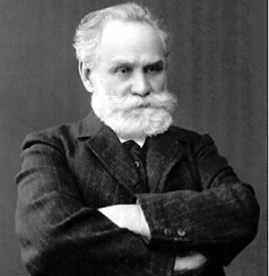
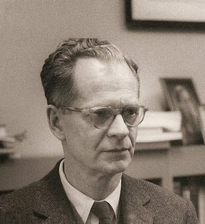
النظرية السلوكية (بافلوف، سكنر):
Behaviourism theory
الاكتساب.
التدعيم.
التكرار.
الاطفاء.
الاسترجاع التلقائي.
الدرجات العليا للتعلم الشرطي.
التعميم.
التمييز.
العصاب التجريبي
بتصرف من رشة تعديل السلوك 2011 لـ هند العثمان

Slide 26
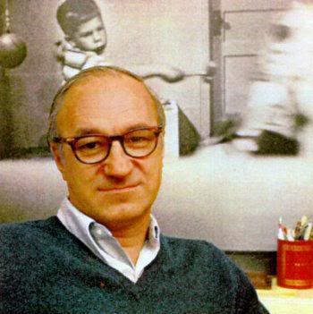
النظرية الاجتماعية(باندورا, روتر)
Social learning theory
نستخدم النمذجة لتعديل السلوك .
بتصرف من رشة تعديل السلوك 2011 لـ هند العثمان

Slide 27
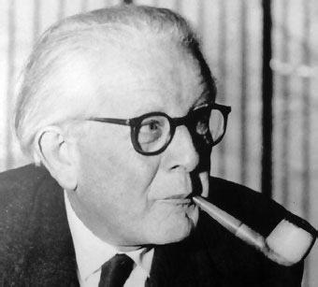
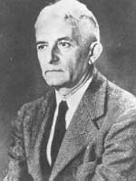
النظرية المعرفية(بياجيه،كوهلر):
Cognitive theories
النمو العقلي.
الذكاء.
أهمية البيئة وتعديلها ودورها في اكتساب
الفرد للذكاء والمعلومات .
الخبرات السابقة .
التعلم عن طريق القدرات العقلية العليا ( الاستبصار ) والخبرة.
بتصرف من رشة تعديل السلوك 2011 لـ هند العثمان

Slide 28
أفعال الإنسان هي محصلة ثلاثة عوامل
Human action the result of 3 factors
البيئة
السلوك
العوامل المعرفية
بتصرف من رشة تعديل السلوك 2011 لـ هند العثمان

Slide 29
تعريف تعديل السلوك و اهدافه
definition and goals of Behaviour modification
تعريف تعديل السلوك
تغير السلوك الغير مرغوب بطريقة مدروسة وهو نوع من العلاج السلوكي يعتمد على التطبيق المباشر لمبادئ التعلم والتدعيمات الايجابية والسلبية بهدف تعديل السلوك الغير مرغوب .
ويهدف إلى :
زيادة السلوك المقبول.
تشكيل السلوك الجديد المراد تعلمه.
إضعاف للسلوك الغير مقبول .
بتصرف من رشة تعديل السلوك 2011 لـ هند العثمان

Slide 30

مبادئ تعديل السلوك
Behaviour modification principles
مبدأ التعزيز:
تقوية السلوك من خلال إضافة مثيرات ايجابية أو إزالة مثيرات منفّرة.
مثال: ثناء الأم على ابنتها عندما تحصل درجات مرتفعة، أو تبديل قناة الأخبار إلى قناة رسوم متحركة.
بتصرف من رشة تعديل السلوك 2011 لـ هند العثمان

Slide 31

مبادئ تعديل السلوك
Behaviour modification principles
مبدأ العقاب:
اضعاف السلوك الغير مرغوب من خلال إضافة مثير منفّر أو إزالة مثير إيجابي.
مثال:عزل الطفل عن بقية زملاءه, أو حرمانه من الخروج للفسحة.
بتصرف من رشة تعديل السلوك 2011 لـ هند العثمان

Slide 32

مبادئ تعديل السلوك
Behaviour modification principles
مبدأ التجاهل,المحو:
اضعاف السلوك الغير مرغوب من خلال إلغاء المعززات التي تحافظ على استمراريته
مثال:طفل يبكي لأنه يريد الحصول على شيء فأتجاهله ولا ألبّي له ما يريد.
بتصرف من رشة تعديل السلوك 2011 لـ هند العثمان

Slide 33

مبادئ تعديل السلوك
Behaviour modification principles
مبدأ ضبط المثير:
ضبط السلوك من خلال التحكم في المثيرات التي تسبقه
مثال: الطفلة تبكي في الطابور الصباحي، والسبب أنها ترى الباب الخارجي و ترغب في الخروج، فتقوم المعلمة بوضع حاجز وضبط البيئة ونتيجة ذلك انخفض السلوك (البكاء).
بتصرف من رشة تعديل السلوك 2011 لـ هند العثمان

Slide 34

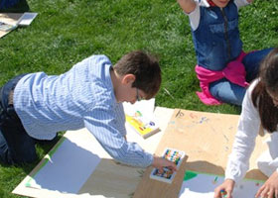
مبادئ تعديل السلوك
Behaviour modification principles
مبدأ التمييز:
عملية تعلم التفريق بين المثيرات المتشابهة و الاستجابة للمثير المناسب". أي يكون هناك تعزيز للاستجابة في حالة وجود مثيرات معينة وعدم تعزيز الاستجابة في حالة وجود مثيرات أخرى، وهذا ما يسمّى (التعزيز التفاضلي).
مثال: تعزيز الطفل عندما يكتب في الدفتر، وعدم تعزيزه عندما يكتب على الحائط.
بتصرف من رشة تعديل السلوك 2011 لـ هند العثمان

Slide 35
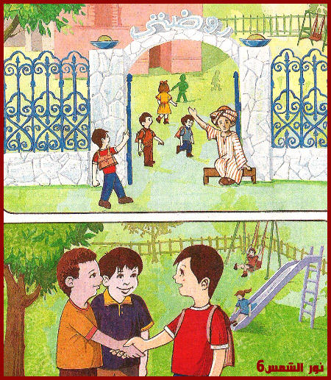
مبادئ تعديل السلوك
Behaviour modification principles
مبدأ التعميم:
تأدية الاستجابة التي يتم تعلمها في موقف معين في مواقف أخرى مشابهة" أي أن تعلم الفرد لسلوك معين يدفعه ذلك إلى القيام بنفس السلوك في المواقف المشابهة, وهذا ما يسمّى (نقل أثر التدريب).
مثال: إلقاء التحية عند دخوله الفصل، فإنه يتعلم أن يلقي التحية عند دخوله لأي مكان.
بتصرف من رشة تعديل السلوك 2011 لـ هند العثمان

Slide 36
ضبط الذات self-control
يصبح الفرد مسئول عن تطبيق الاجراءات التي تضبط سلوكه وتتحكم به
لا يستمد قيمه من الآخرين أو معايير الحكم على السلوك من قبل الآخرين بل هو نابع من رغبة الفرد الشخصية في التحكم بسلوكه ومراقبته و بالتالي تشمل حتى السلوكيات غير الظاهرة للآخرين ( مثال: الوسواس القهري).
يعتمد هذه الاسلوب على تعزيز السلوكيات المرغوبة و معاقبة السلوكيات غير المرغوبة

Slide 37
استراتيجيات ضبط الذات self-control strategies
مراقبة الذات يراقب نفسه و يسجل تكرار سلوكه
تقييم الذات ترتيب المثيرات القبلية التي تسبق السلوك
تعزيز الذات عند حدوث السلوك المرغوب

Slide 38
أساليب ضبط الذات self-control methods
ضبط المثير – ابعاد المثير المسبب للسلوك ( مثال اغلاق البلاك بيريblack berry ايام الاختبارات)
التحكم في المثيرات البيئية التي تهيء فرصة لحدوث السلوك (مثال رفاق السوء)
تغيير مستوى الدافعية المرتبط بالحرمان و الاشباع (مثال الحمية الغذائية )
تغيير الظروف الانفعالية ( الاسترخاء قبل الاختبار )
التعزيز الذاتي تأجيل المعزز لحين الانتهاء من السلوك المرغوب ( اعادة فتح Snapchat بعد الانتهاء من الاختبار)

Slide 39
خطوات عملية ضبط الذات steps of self-control process
ملاحظة الذات
تفييم الذات – تقييم المستوى الحالي للسلوك
ضبط المثير
تقييم المستوى الجديد للسلوك
تعزيز الذات ايجابيا أو عقابها

Slide 40
عوائق الضبط الذاتي self-control barriers
الخوف من الفشل
نقص الدافعية و الرغبة في التغيير
الضغوط الاجتماعية
عدم توقع الاخطاء في التطبيق
عدم بذل الجهد الكافي

Slide 41
قائمة المراجع
Hastings N, Schweiso J (1995). Tables and tasks: the effects of seating arrangements on task engagement in primary classrooms. Educational Research, 37, 279–291.
Rosenfield, P. ; Lambert, N. M.; Black, A. (1985). Desk Arrangement Effects on Pupil Classroom Behavior. Journal of Educational Psychology , 77 (1), 101-108.
Wheldall, K.; Lam, Y. Y. (1987). Rows versus Tables. II. The Effects of Two Classroom Seating Arrangements on Classroom Disruption Rate, On-Task Behaviour and Teacher Behaviour in Three Special School Classes. Educational Psychology: An International Journal of Experimental Educational Psychology , 7 (4), 303 - 312.

Slide 42
قائمة المراجع
Marzano, R. J. ; Marzano, J. S.,; & Pickering, D. J. (2003) Classroom management that works. Alexandria, VA: ASCD.
Marzanoو , R. J. and Marzano, J.S. (2003) The Key to Classroom Management by using research-based strategies combining appropriate levels of dominance and cooperation and an awareness of student needs, teachers can build positive classroom dynamics, Educational Leadership :Building Classroom Relationships , 61 (1), PP 6-13

Slide 43
قائمة المراجع
مجاهد ، ميسون نعيم (2011) إدارة و ضبط السلوك الصفي ، الطبعة -1- ، الرياض : دار الزهراء للتوزيع و النشر
العثمان ، هند (2011) ورشة عمل لمدة 9 ساعات مقدمة في مادة طرق تدريس ذوي القصور الفكري ، جامعة الملك سعود

